Slide 1

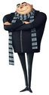
Trabalho
De
GCW-II:
Propaganda Corrigida
Pedro Dezem,
Marcos Alexandre

Slide 2
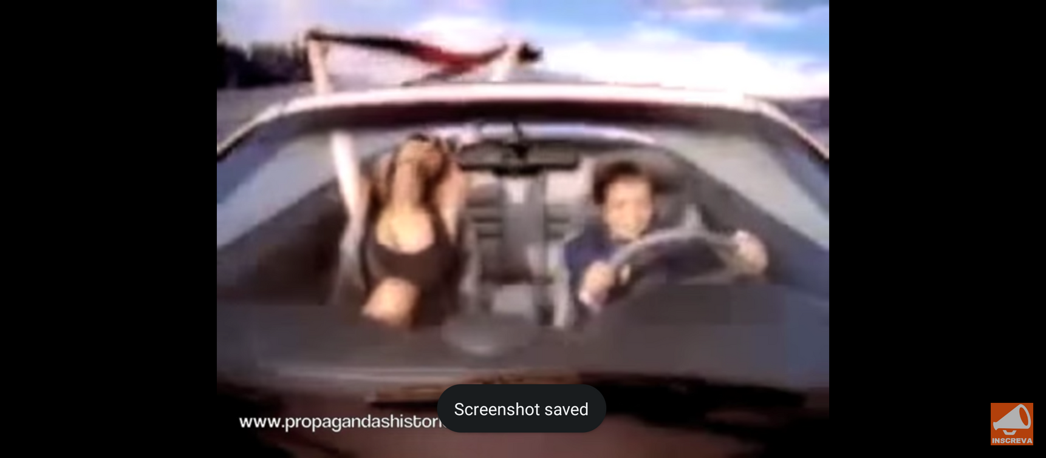
1° Cena
Deixar ele adulto
Remoção da mulher

Slide 3
2° Cena
Adição de pessoas (amigos e familiares dele)
Deixar ele adulto
Remoção da mulher

Slide 4
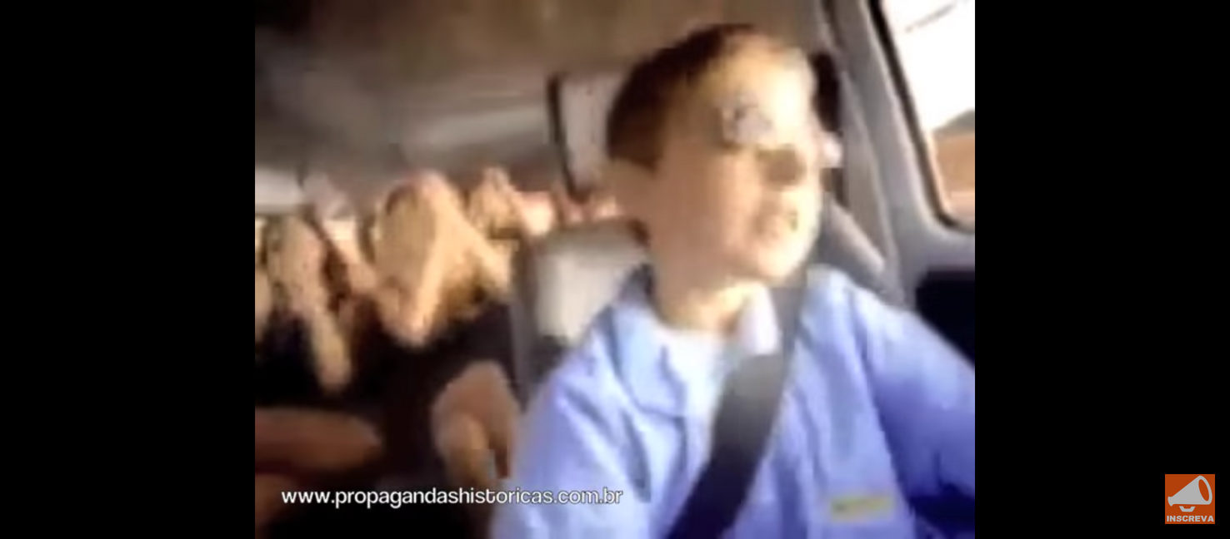
Deixar ele adulto
Remoção das mulheres e adição de amigos e familiares

